Slide 1
РАСПРЕДЕЛЕНИЕ ВТОРИЧНЫХ ЧАСТИЦ В ТКАНЕЭКВИВАЛЕНТНЫХ МАТЕРИАЛАХ
Бакалаврская работа студента 418 группы физического факультета Московского государственного университета имени М. В. Ломоносова
Маракулин Андрей Павлович
Дата: 31.05.2022
Научный руководитель: Черняев Александр Петрович
Научный консультант: Щербаков Алексей Александрович

Slide 2
Актуальность работы
В медицине основным объектом является живая ткань, поэтому необходимо точно рассчитывать дозы облучения, распределения по объёму и другие параметры, чтобы здоровые ткани получали наименьшую дозу
Модели для этой задачи сложны, расчёты ресурсозатратны, а натурные эксперименты иногда невозможны
В качестве самого частого тканеэквивалентного материала используют воду, однако и используют другие тканеэквивалентные материалы
Другие тканеэквивалентные материалы могут существенно отличаться от воды
Возникает необходимость изучать распределения доз в тканеэквивалентных материалах отдельно

Slide 3
Цели и задачи работы
Цель работы:
Оценить и рассчитать, насколько сильно распределения вторичных частиц отличаются от соответствующих распределений в воде
Задачи работы:
Выбрать медицинский ускоритель для моделирования
Создать модель фантома тканеэквивалентного материала
Для выбранных фантомов требуется:
Построить количественные распределения вторичных частиц
Построить глубинные распределения дозы вторичных частиц
Сравнить полученные результаты

Slide 4
Модель ускорителя
В качестве модели ускорителя была выбрана модель головки ускорителя Varian Clinac 2100C
Геометрия модели головки ускорителя

Slide 5
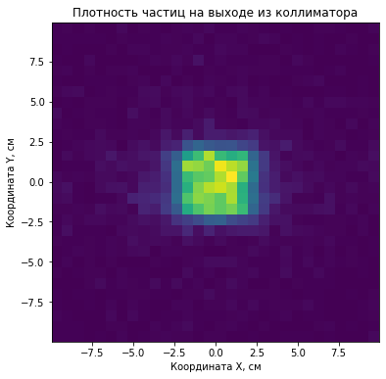
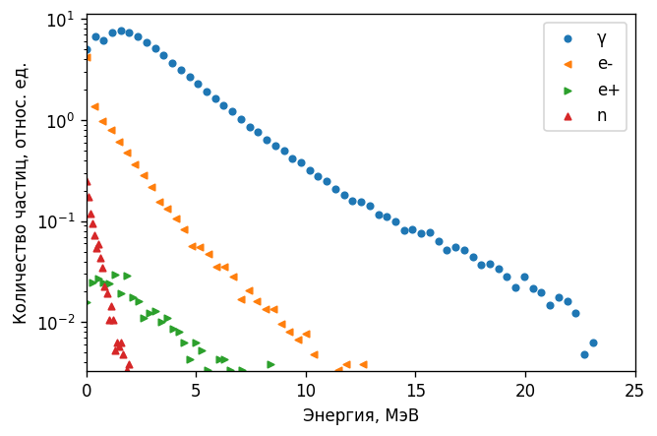
Спектр ускорителя
Пространственное распределение
спектра ускорителя
Распределения энергии частиц
в спектре ускорителя

Slide 6
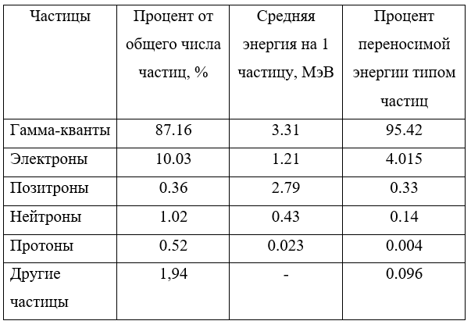
Спектр ускорителя
Количественно-энергетические характеристики спектра пучка

Slide 7
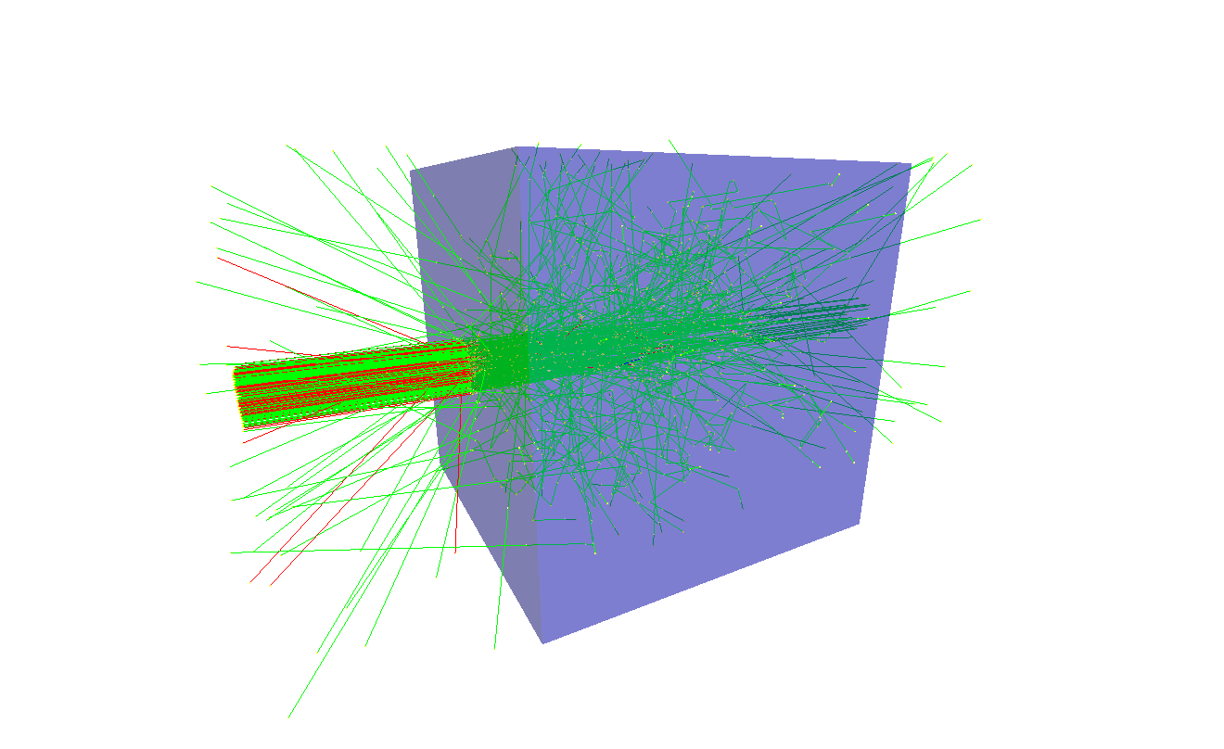
Оптимизированная модель
Вид оптимизированной модели, где единственный объект - фантом

Slide 8
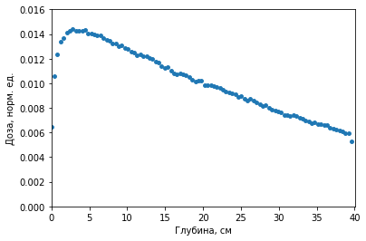
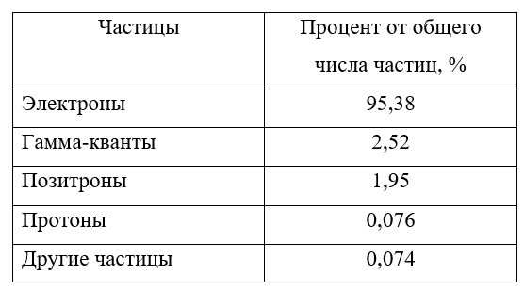
Распределение вторичных частиц в воде
Глубинное дозовое распределение вторичных частиц в воде

Slide 9
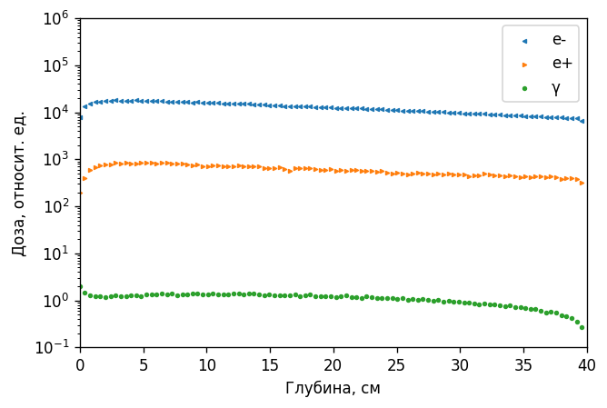
Отдельные вторичные частицы в воде
Сумма вкладов электронов, позитронов и фотонов обуславливает 95,5% дозы вторичных частиц
Глубинное дозовое распределение вторичных частиц в воде

Slide 10
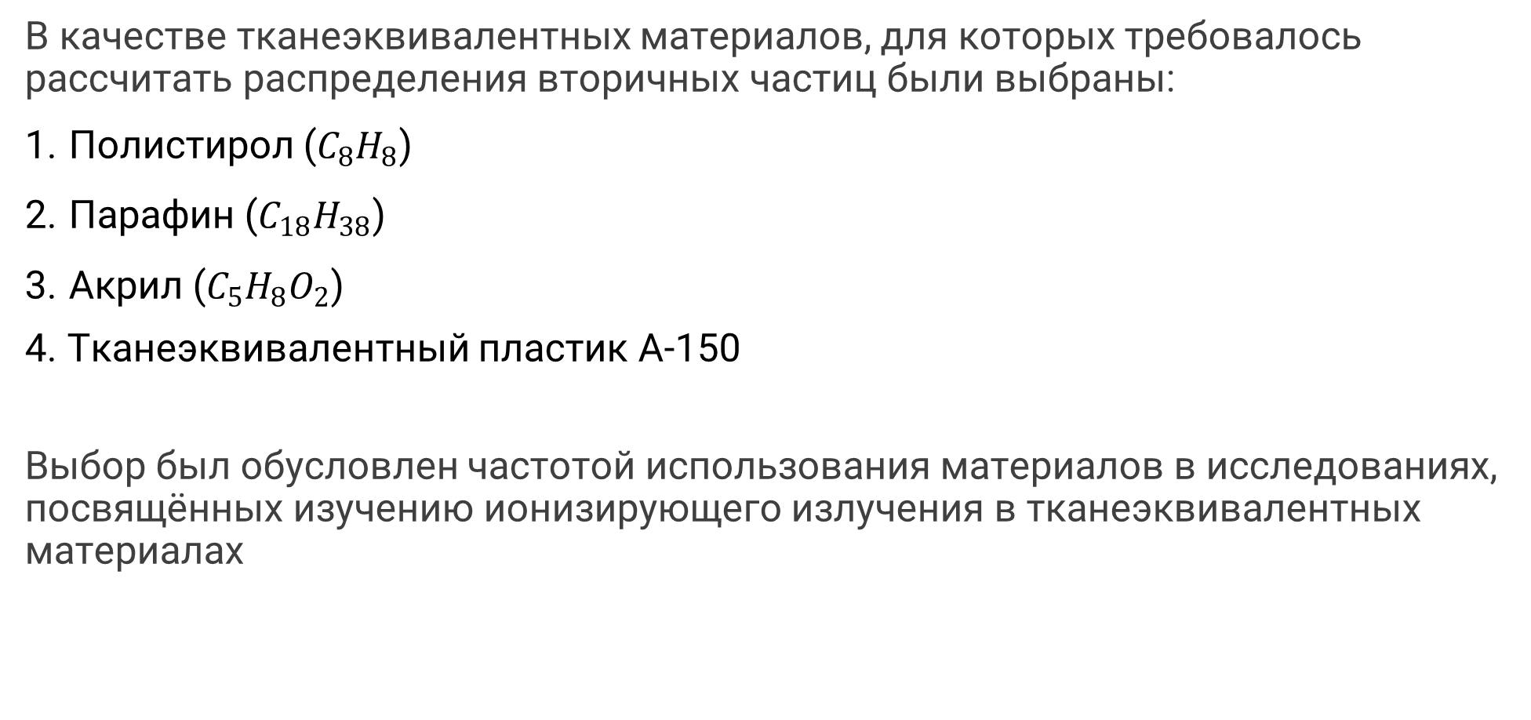
Тканеэквивалентные материалы
В качестве тканеэквивалентных материалов, для которых требовалось рассчитать распределения вторичных частиц были выбраны:
Полистирол ($C_{8}H_{8}$)
Парафин ($C_{18}H_{38}$)
Акрил ($C_{5}H_{8}O_{2}$)
4. Тканеэквивалентный пластик А-150
Выбор был обусловлен частотой использования материалов в исследованиях, посвящённых изучению ионизирующего излучения в тканеэквивалентных материалах

Slide 11
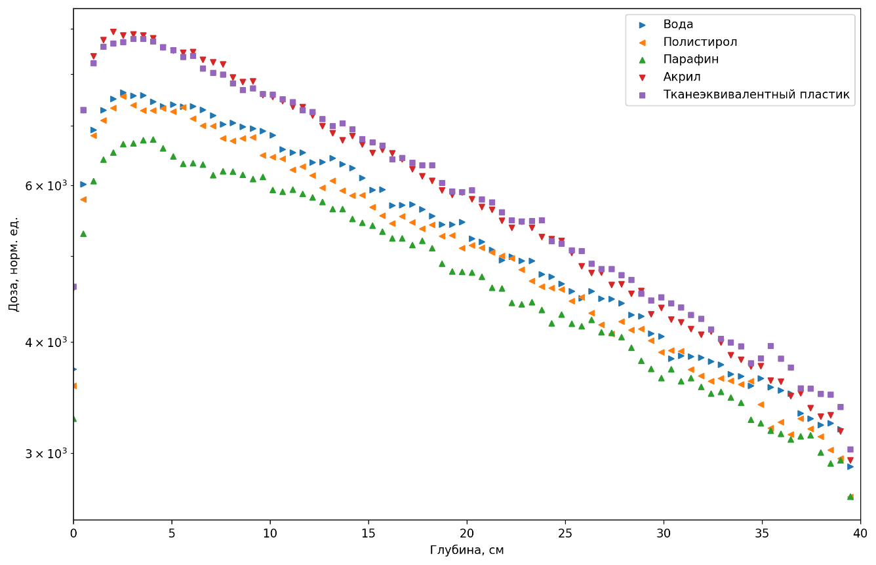
Распределение дозы в материалах
Глубинное распределение дозы вторичных частиц для разных тканеэквивалентных материалов

Slide 12
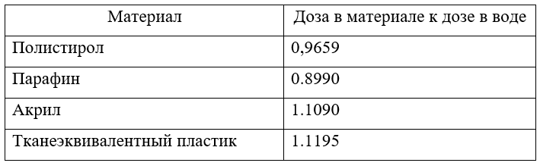
Соотношения доз в материалах
Отношение дозы от вторичных частиц в материале к дозе в воде

Slide 13
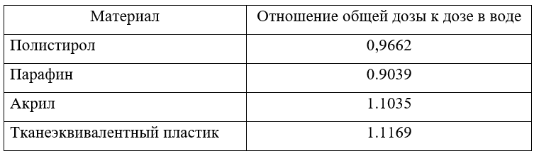
Соотношения доз в материалах
Отношения полной дозы (от первичных и вторичных частиц) в материале к дозе к воде.

Slide 14
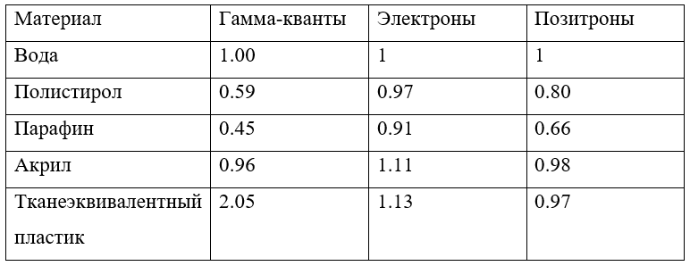
Вклад в дозу вторичных частиц
Вклады в дозу для различных типов вторичных частиц, нормированные на вклад этого же типа частицы в воде

Slide 15
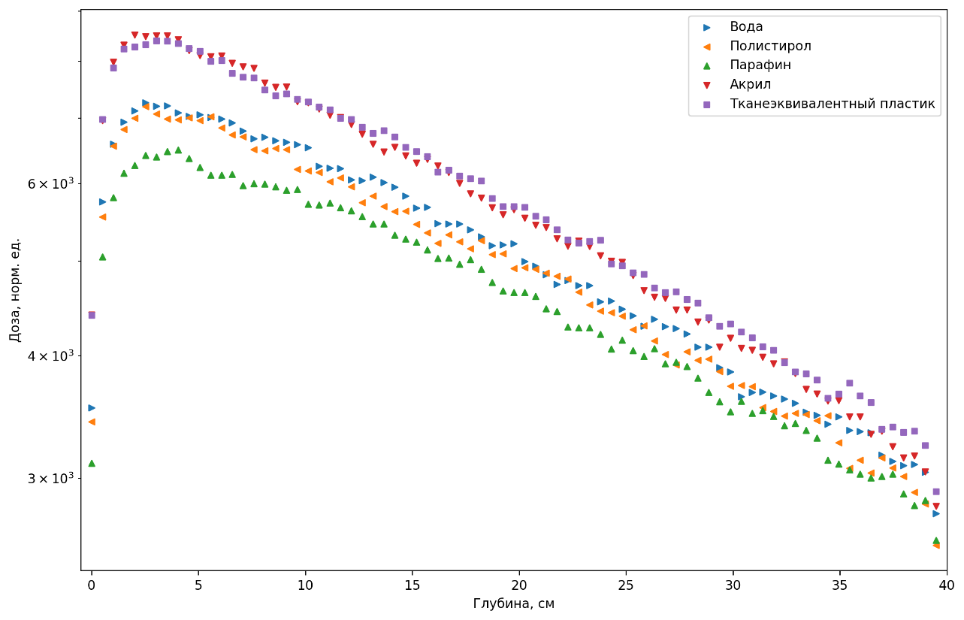
Вклад вторичных электронов
Распределение дозы от вторичных электронов от глубины для различных материалов

Slide 16
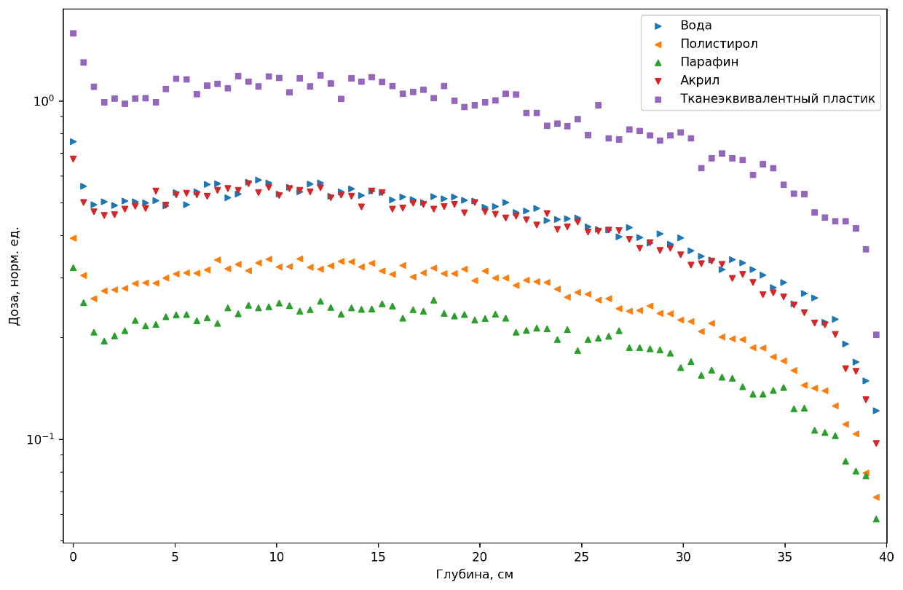
Вклад вторичных гамма-квантов
Распределение дозы от вторичных гамма-квантов от глубины для различных материалов.

Slide 17
Результаты
Было выяснено, что наиболее близкие к воде распределения оказались у полистирола для полной дозы, дозы от вторичных частиц и дозе от электронов.
Для вторичных гамма-квантов и вторичных позитронов с водой наибольшее сходство имел акрил.
Тканеэквивалентный пластик имеет существенные отклонения от воды по вторичным гамма-квантам и вторичным электронам.

Slide 18
Результаты
Сводная таблица степени схожести тканеэквивалентных материалов с водой
 | Критерий
 | Полная доза (перв. + втор.) | Доза от вторичных частиц | Доза от вторичных электронов | Доза от вторичных гамма-квантов | Доза от вторичных позитронов
Материалы по степени схожести, чем меньше % различия, тем более схожий материал с водой по выбранному критерию | Полистирол (-3,50%) | Полистирол (-3,53%) | Полистирол (-3,09%) | Акрил (-4,17%) | Акрил (-2,04)
 | Акрил (+10,35%) | Акрил (+10,9%) | Парафин (-9,89%) | Полистирол (-69%) | Ткан.-экв. пластик (-3,09%)
 | Парафин (-10,63%) | Парафин (-11,23%) | Акрил (+11%) | Ткан.-экв. пластик (+105%) | Полистирол (-25%)
 | Ткан.-экв. пластик (+11,69%) | Ткан.-экв. пластик (+11,95%) | Ткан.-экв. пластик (+13%) | Парафин (-122%) | Парафин (-51%)

Slide 19
РАСПРЕДЕЛЕНИЕ ВТОРИЧНЫХ ЧАСТИЦ В ТКАНЕЭКВИВАЛЕНТНЫХ МАТЕРИАЛАХ
Бакалаврская работа студента 418 группы физического факультета Московского государственного университета имени М. В. Ломоносова
Маракулин Андрей Павлович
Дата: 31.05.2022
Научный руководитель: Черняев Александр Петрович
Научный консультант: Щербаков Алексей Александрович

